Slide 1
27. Параллельные прямые
Notes:
В режиме слайдов ответы появляются после кликанья мышкой

Slide 2
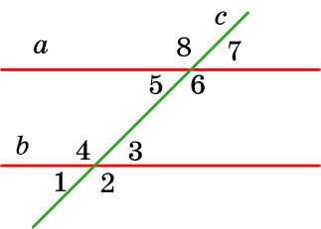
27. Параллельные прямые
Две прямые на плоскости называются параллельными, если они не пересекаются, т. е. не имеют общих точек.
Параллельность прямых a и b обозначается знаком a || b.
Пусть a и b – две прямые. Прямая c, пересекающая эти прямые, называемая секущей.
Обозначим углы, образованные этими прямыми, цифрами 1, ..., 8, как показано на рисунке.
Углы 1 и 5, 4 и 8, 2 и 6, 3 и 7 называются соответственными;
углы 3 и 5, 4 и 6 называются внутренними накрест лежащими;
углы 4 и 5, 3 и 6 называются внутренними односторонними.
Notes:
В режиме слайдов ответы появляются после кликанья мышкой

Slide 3
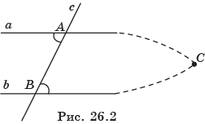
Теорема. (Признак параллельности двух прямых.) Если при пересечении двух прямых третьей прямой, внутренние накрест лежащие углы равны, то эти две прямые параллельны.
Доказательство. Пусть прямые a и b пересекаются прямой с в точках А и В соответственно и образуют равные внутренние накрест лежащие углы. Предположим, что прямые a и b не параллельны. Тогда они пересекутся в некоторой точке С. Для треугольника АВС угол 5 является внешним и, следовательно, должен быть больше внутреннего угла 3, что противоречит условию равенства этих углов. Значит, прямые а и b не могут пересекать­ся, т.е. они параллельны.
Notes:
В режиме слайдов ответы появляются после кликанья мышкой

Slide 4
Следствие 1. Если при пересечении двух прямых третьей прямой соответственные углы равны, то эти две прямые параллельны.
Следствие 2. Если при пересечении двух прямых третьей прямой внутренние односторонние углы составляют в сумме 180º, то эти две прямые параллельны.
Следствие 3. Если две прямые перпендикулярны третьей прямой, то эти две прямые параллельны.
Notes:
В режиме слайдов ответы появляются после кликанья мышкой

Slide 5
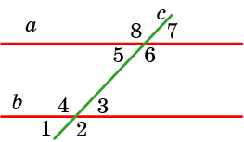
Аксиома параллельных
Через точку, не принадлежащую данной прямой, проходит не более одной прямой, параллельной данной.
Теорема. Если две параллельные прямые пересечены третьей прямой, то внутренние накрест лежащие углы равны.
Доказательство. Пусть а и b – параллельные прямые, пересеченные прямой с в точках А и B соответственно. Проведем через точку А прямую a₁ так, чтобы внутренние накрест лежащие углы, образованные прямыми а₁, b и секущей с были равны. Тогда по признаку параллельности прямые а₁ и b параллельны. А так как через точку А проходит единственная пря­мая, параллельная b, то прямая а совпадет с прямой а₁. Значит, внут­ренние накрест лежащие углы, образованные прямыми а, b и секущей с, равны.
Notes:
В режиме слайдов ответы появляются после кликанья мышкой

Slide 6
Следствие 1. Если две параллельные прямые пересечены третьей прямой, то соответственные углы равны.
Следствие 2. Если две параллельные прямые пересечены третьей прямой, то внутренние одностронние углы составляют в сумме 180^{о}.
Notes:
В режиме слайдов ответы появляются после кликанья мышкой

Slide 7
История параллельных
Вопрос о количестве прямых, проходящих через данную точку и параллельных данной прямой, имеет давнюю и интересную историю. Среди аксиом в "Началах" Евклида пятый по счету постулат по своему содержанию совпадает с аксиомой параллельности: "Через точку, взятую вне данной прямой, можно провести не более одной прямой, параллельной этой прямой".
На протяжении двух тысячелетий после Евклида математики пытались доказать этот постулат, однако все их попытки заканчивались неудачей, рано или поздно в их рассуждениях обнаруживались ошибки. Лишь в 1826 году великий русский геометр Н.И. Лобачевский (1792-1856), профессор Казанского университета, предположил, что этот постулат нельзя логически вывести из других постулатов (аксиом) Евклида, т.е. нельзя доказать. Поэтому его можно взять или в качестве аксиомы, или в качестве аксиомы может быть взято другое свойство о существовании нескольких прямых, проходящих через данную точку и параллельных данной прямой. Положив в основу геометрии эту новую аксиому параллельности, Лобачевский создал совершенно новую – неевклидову геометрию, которая была названа геометрией Лобачевского.
Notes:
В режиме слайдов ответы появляются после кликанья мышкой

Slide 8
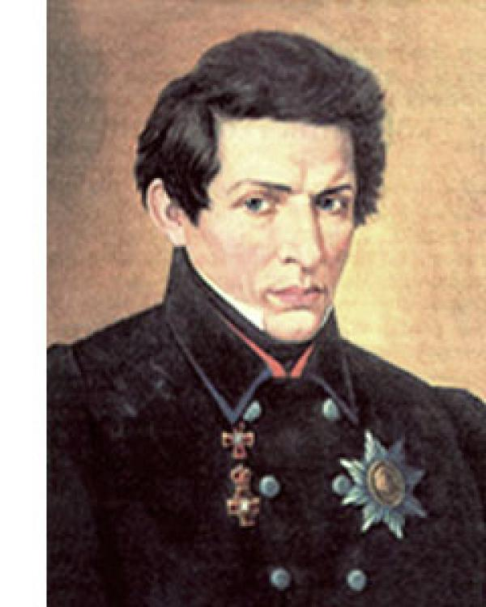
Н.И. Лобачевский
Идеи Лобачевского были настолько оригинальны и настолько противоречили так называемому здравому смыслу, что их не поняли даже крупные математики того времени. Несмотря на это, Лобачевский не отказался от своих идей. Он не только был убежден в логической непротиворечивости новой геометрии, но и твердо верил в ее применимость к исследованию реального пространства. Признание геометрии Лобачевского пришло только после его смерти. Работы Лобачевского были переведены на другие языки и изучались математиками всего мира.
В настоящее время геометрия Лобачевского является неотъемлемой частью современной математики и находит применение во многих областях человеческого знания, способствует более глубокому пониманию окружающего нас мира.
Notes:
В режиме слайдов ответы появляются после кликанья мышкой

Slide 9
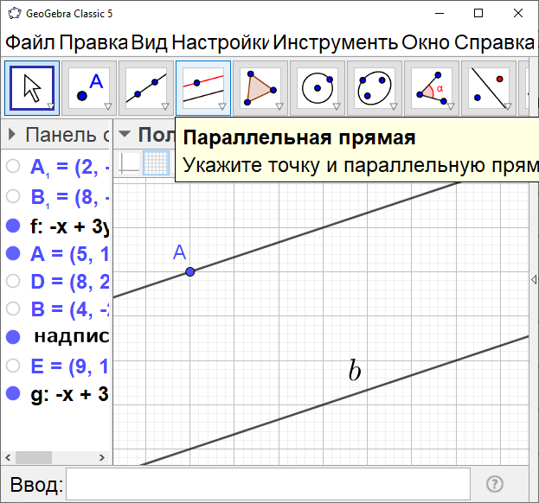
В компьютерной программе GeoGebra прямую, проходящую через данную точку, параллельную данной прямой, можно получить с помощью инструмента «Параллельная прямая».
Notes:
В режиме слайдов ответы появляются после кликанья мышкой

Slide 10
Вопрос 1
Как могут располагаться на плоскости две прямые относительно друг друга?
Ответ: Две прямые на плоскости могут иметь одну общую точку или не иметь общих точек.
Notes:
В режиме слайдов ответы появляются после кликанья мышкой

Slide 11
Вопрос 2
Какие прямые называются параллельными?
Ответ: Две прямые на плоскости называются параллельными, если они не пересекаются, т.е. не имеют общих точек.
Notes:
В режиме слайдов ответы появляются после кликанья мышкой

Slide 12
Вопрос 3
Какая прямая называется секущей двух данных прямых?
Ответ: Секущей называется прямая, пересекающая две данные прямые.
Notes:
В режиме слайдов ответы появляются после кликанья мышкой

Slide 13
Вопрос 4
Назовите соответственные углы.
Ответ: 1 и 5, 4 и 8, 2 и 6, 3 и 7.
Notes:
В режиме слайдов ответы появляются после кликанья мышкой

Slide 14
Вопрос 5
Назовите внутренние накрест лежащие углы.
Ответ: 3 и 5, 4 и 6.
Notes:
В режиме слайдов ответы появляются после кликанья мышкой

Slide 15
Вопрос 6
Назовите внутренние односторонние углы.
Ответ: 4 и 5, 3 и 6.
Notes:
В режиме слайдов ответы появляются после кликанья мышкой

Slide 16
Вопрос 7
Сформулируйте признак параллельности двух прямых.
Ответ: Если при пересечении двух прямых третьей прямой, внутренние накрест лежащие углы равны, то эти две прямые параллельны.
Notes:
В режиме слайдов ответы появляются после кликанья мышкой

Slide 17
Вопрос 8
Сформулируйте аксиому параллельных.
Ответ: Через точку, не принадлежащую данной прямой, проходит не более одной прямой, параллельной данной.
Notes:
В режиме слайдов ответы появляются после кликанья мышкой

Slide 18
Вопрос 9
Как связаны между собой внутренние накрест лежащие углы при пересечении двух параллельных прямых третьей?
Ответ: Равны.
Notes:
В режиме слайдов ответы появляются после кликанья мышкой

Slide 19
Вопрос 10
Как связаны между собой соответственные углы при пересечении двух параллельных прямых третьей?
Ответ: Равны.
Notes:
В режиме слайдов ответы появляются после кликанья мышкой

Slide 20
Вопрос 11
Как связаны между собой внутренние односторонние углы при пересечении двух параллельных прямых третьей?
Ответ: Составляют в сумме 180^{о}.
Notes:
В режиме слайдов ответы появляются после кликанья мышкой

Slide 21
Вопрос 12
Лучи АВ и CD не имеют общих точек. Следует ли из этого, что они параллельны?
Ответ: Нет.
Notes:
В режиме слайдов ответы появляются после кликанья мышкой

Slide 22
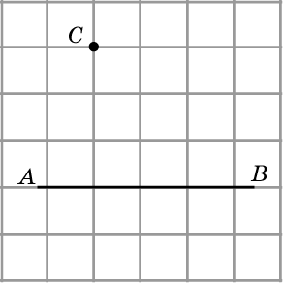
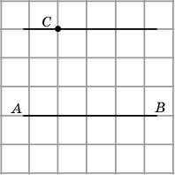
Упражнение 1
Через точку C проведите прямую, параллельную прямой AB.
Ответ:
Notes:
В режиме слайдов ответы появляются после кликанья мышкой

Slide 23
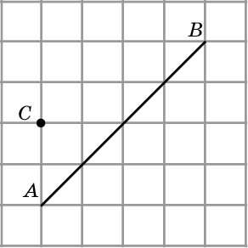
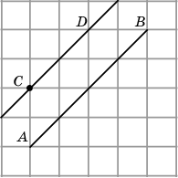
Упражнение 2
Через точку C проведите прямую, параллельную прямой AB.
Ответ:
Notes:
В режиме слайдов ответы появляются после кликанья мышкой

Slide 24
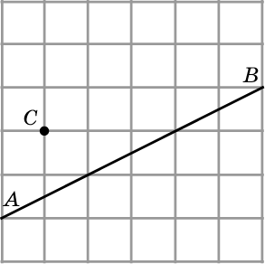
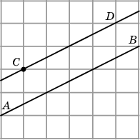
Упражнение 3
Через точку C проведите прямую, параллельную прямой AB.
Ответ:
Notes:
В режиме слайдов ответы появляются после кликанья мышкой

Slide 25
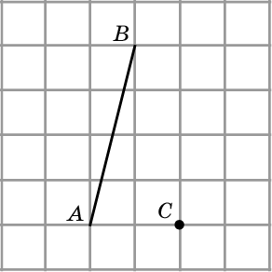
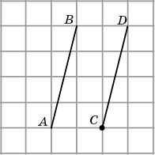
Упражнение 4
Через точку C проведите прямую, параллельную прямой AB.
Ответ:
Notes:
В режиме слайдов ответы появляются после кликанья мышкой

Slide 26
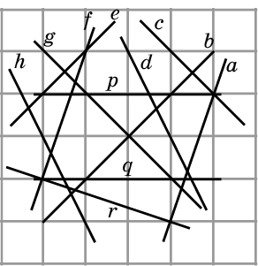
Упражнение 5
Укажите пары параллельных прямых.
Ответ: a и f, b и e, c и g, d и h, p и q.
Notes:
В режиме слайдов ответы появляются после кликанья мышкой

Slide 27
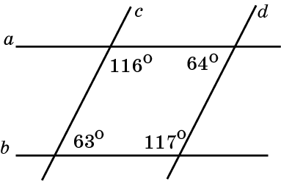
Упражнение 6
Какие прямые на рисунке параллельны?
Ответ: c и d.
Notes:
В режиме слайдов ответы появляются после кликанья мышкой

Slide 28
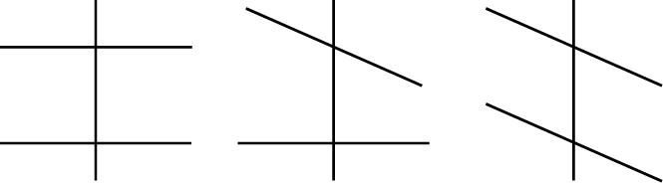
Упражнение 7
При пересечении двух прямых третьей образуется 8 углов. Сколько из них может оказаться тупых?
Ответ: 0, 2 или 4.
Notes:
В режиме слайдов ответы появляются после кликанья мышкой

Slide 29
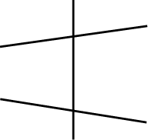
Упражнение 8
Могут ли оба внутренних односторонних угла при пересечении двух прямых третьей быть тупыми?
Ответ: Да.
Notes:
В режиме слайдов ответы появляются после кликанья мышкой

Slide 30
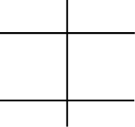
Упражнение 9
Могут ли быть равны внутренние односторонние углы при пересечении двух прямых третьей?
Ответ: Да.
Notes:
В режиме слайдов ответы появляются после кликанья мышкой

Slide 31
Упражнение 10
Могут ли все углы, образованные при пересечении двух прямых третьей, быть равными между собой?
Ответ: Да.
Notes:
В режиме слайдов ответы появляются после кликанья мышкой

Slide 32
Упражнение 11
Сумма внутренних накрест лежащих углов при пересечении двух параллельных прямых третьей равна 70^{о}. Чему равен каждый из углов?
Ответ: 35^{о}.
Notes:
В режиме слайдов ответы появляются после кликанья мышкой

Slide 33
Упражнение 12
Один из углов, образовавшихся при пересечении двух параллельных прямых третьей, втрое больше одного из остальных. Найдите все углы.
Ответ: 135^{о}, 45^{о}.
Notes:
В режиме слайдов ответы появляются после кликанья мышкой

Slide 34
Упражнение 13
Найдите углы, образованные при пересечении двух параллельных прямых секущей, если: а) один из углов равен 150^{о}; б) один из углов на 70^{о} больше другого.
Ответ: а) 150^{о}, 30^{о};
б) 55^{о}, 125^{о}.
Notes:
В режиме слайдов ответы появляются после кликанья мышкой

Slide 35
Упражнение 14
Разность двух внутренних односторонних углов, образованных параллельными прямыми и секущей, равна 30^{о}. Найдите эти углы.
Ответ: 75^{о}, 105^{о}.
Notes:
В режиме слайдов ответы появляются после кликанья мышкой

Slide 36
Упражнение 15
Угол АВС равен 80^{о}, а угол BCD равен 120^{о}. Могут ли прямые АВ и CD быть параллельными?
Ответ: Нет.
Notes:
В режиме слайдов ответы появляются после кликанья мышкой

Slide 37
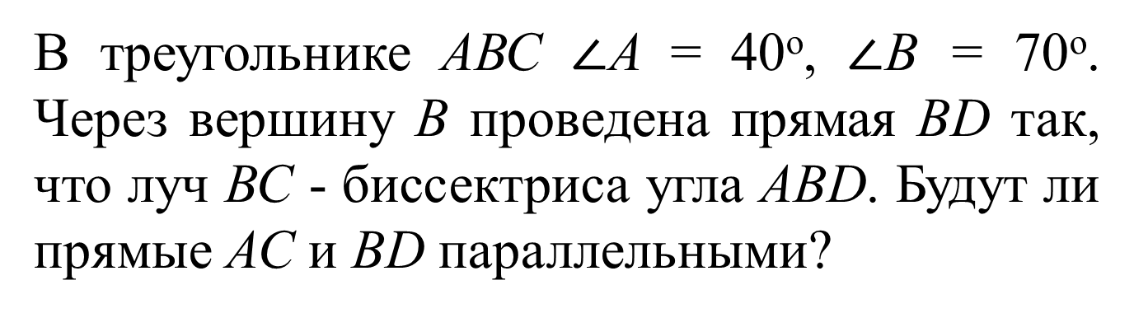
Упражнение 16
В треугольнике АВС $∠$A = 40^{о}, $∠$B = 70^{о}. Через вершину В проведена прямая BD так, что луч ВС - биссектриса угла АВD. Будут ли прямые АС и BD параллельными?
Ответ: Да.
Notes:
В режиме слайдов ответы появляются после кликанья мышкой

Slide 38
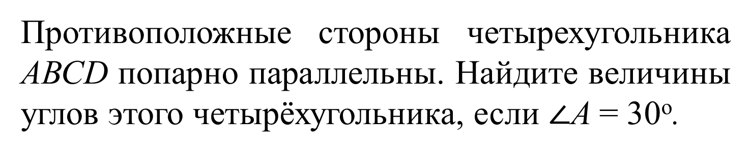

Упражнение 17
Противоположные стороны четырехугольника АВСD попарно параллельны. Найдите величины углов этого четырёхугольника, если $∠$A = 30^{о}.
Ответ: $∠$B = 150º, $∠$C = 30º, $∠$D = 150º.
Notes:
В режиме слайдов ответы появляются после кликанья мышкой

Slide 39
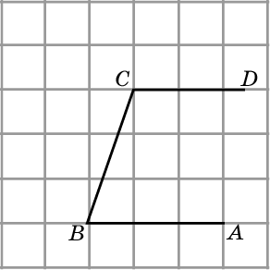
Упражнение 18
Найдите величину суммы углов ABC и BCD, изображенных на рисунке.
Ответ: 180º.
Notes:
В режиме слайдов ответы появляются после кликанья мышкой

Slide 40
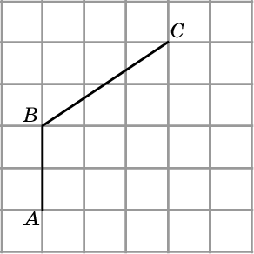
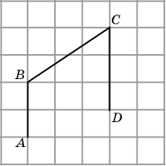
Упражнение 19
Проведите луч CD, для которого сумма углов ABC и BCD равна 180^{о}.
Ответ:
Notes:
В режиме слайдов ответы появляются после кликанья мышкой

Slide 41
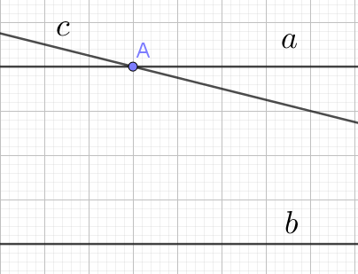
Упражнение 20
Докажите, что если некоторая прямая c пересекает одну из двух параллельных прямых a, b, то она пересекает и другую.
Ответ. Пусть прямые a и b параллельны, прямая c пересекает прямую a в точке A. Если бы прямая c не пересекала прямую b, то через точку A проходило бы две прямые, параллельные прямой b, что противоречит аксиоме параллельных. Следовательно, прямая c пересекает прямую b.
Notes:
В режиме слайдов ответы появляются после кликанья мышкой

Slide 42
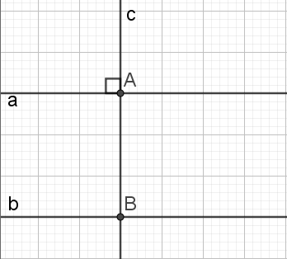
Упражнение 21
Докажите, что если прямая перпендикулярна одной из двух параллельных прямых, то она перпендикулярна и другой.
Ответ. Пусть прямая c перпендикулярна прямой a. Тогда углы между этими прямыми равны 90^{о}. Если прямая b параллельна прямой a, то углы, образованные прямыми b и c также равны 90^{о}, значит, прямые b и c перпендикулярны.
Notes:
В режиме слайдов ответы появляются после кликанья мышкой

Slide 43
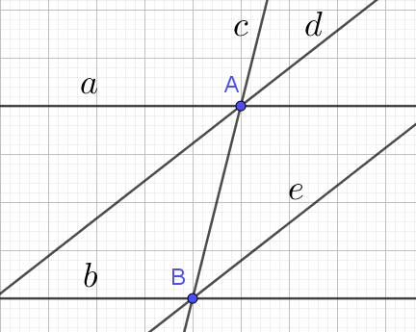
Упражнение 22
Докажите, что биссектрисы внутренних накрест лежащих углов, образованных двумя параллельными прямыми a, b и секущей c, параллельны, т. е. лежат на па­раллельных прямых d, e.
Ответ. Из равенства внутренних накрест лежащих углов при следует равенство углов, образованные прямыми d, e и секущей c. Следовательно, прямые d и e параллельны.
Notes:
В режиме слайдов ответы появляются после кликанья мышкой

Slide 44
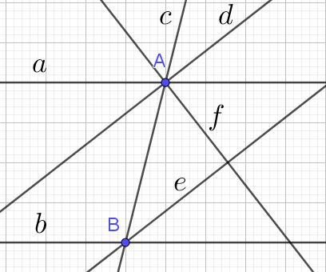
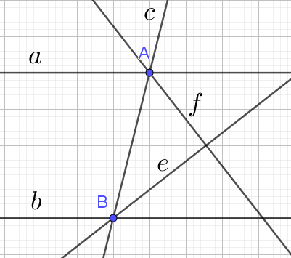
Упражнение 23
Докажите, что биссектрисы внутренних односторонних углов, образованных двумя параллельными прямыми a, b и секущей c, пер­пендикулярны, т. е. лежат на перпендикулярных прямых e, f.
Ответ. Прямая f перпендикулярна прямой d, содержащей биссектрису угла между прямыми a и c. Прямая e параллельна прямой d. Следовательно, прямые e и f перпендикулярны.
Notes:
В режиме слайдов ответы появляются после кликанья мышкой

Slide 45
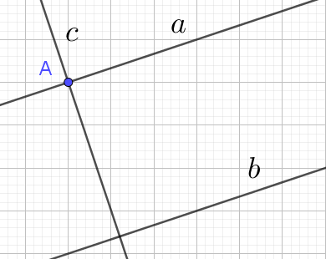
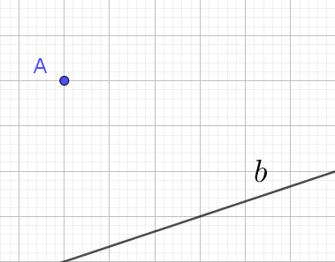
Упражнение 24
Укажите способ построения прямой, параллельной данной прямой b, проходящей через данную точку A, с помощью циркуля и линейки.
Ответ. Через точку A проведём прямую c, перпендикулярную прямой b. Через точку A проведём прямую a, перпендикулярную прямой c. Прямая a будет искомой прямой, параллельной прямой b.
Notes:
В режиме слайдов ответы появляются после кликанья мышкой

Slide 46
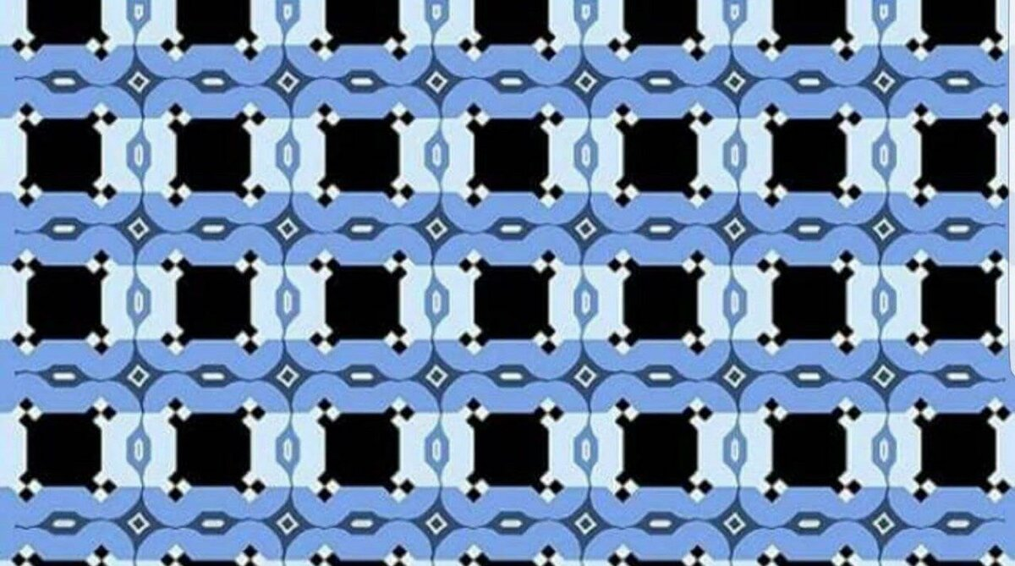
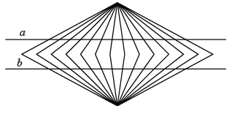
Упражнение 25
Параллельны ли: а) вертикальные; б) горизонтальные полоски на рисунке?
Ответ. а), б) Да.
Notes:
В режиме слайдов ответы появляются после кликанья мышкой

